Slide 1
кафедра
Ғылыми-зерттеу жұмысы
Жаратылыстану факультеттеріне арналған шет тілдер кафедрасы
Оқу-әдістемелік жұмысы
Әлеуметтік-тәрбие жұмысы

Slide 2
Оқу-әдістемелік жұмысы
1
2
3
Ашық сабақтар саны-13
Оқу-әдістемелік құралдар саны-6
Жоба жұмыстары- 15

Slide 3
Ғылыми-зерттеу жұмысы
1
2
3
Методикалық мақалалар
«Хабаршы» - 4
ТМД елдерінде басылып шығарылған мақалалар саны- 14
Конференция материалдарында басылып шығарылған методикалық мақалалар саны- 10

Slide 4
Әлеуметтік-тәрбие жұмысы
Мақалалар
Ғылыми-методикалық: 10
Имидждік: 12

Slide 5
Тәрбиелік мәні бар жобалар
«Айналаңды Нұрландыр! » - 49 іс-шара
«100 – кітап» - 27 іс-шара
«Дені саудың жаны сау» - 10 іс-шара
«greencampus» - 11 іс-шара

Slide 6
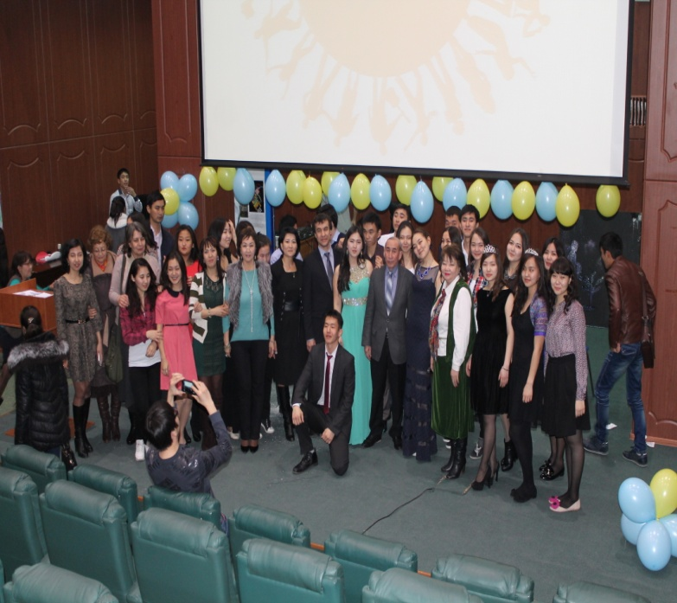
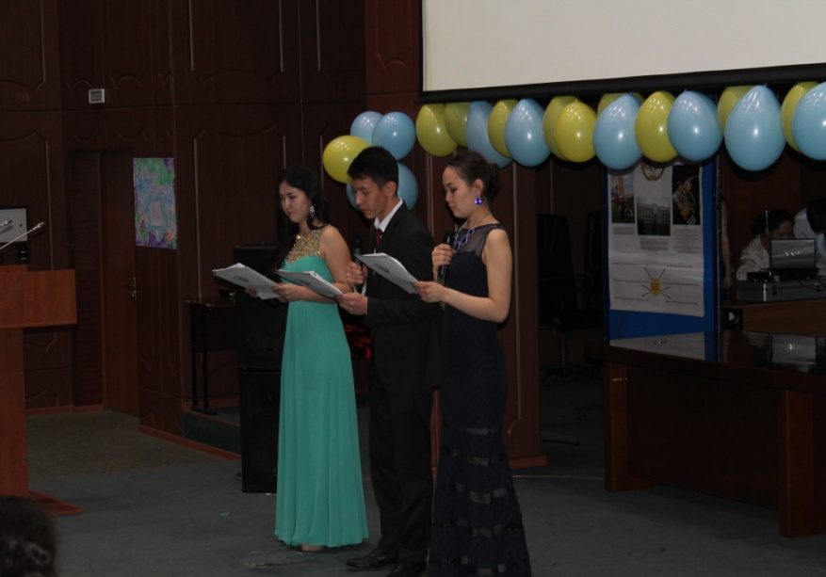
«Айналаңды Нұрландыр» фестивалі

Slide 7
«Айналаңды Нұрландыр» фестивалі
мақсаты:
• азаматтық жауапкершілікке тәрбиелеу, еліміздің тарихын, мәдениетін және салт-дәстүрін қадірлеу, сыйлау, Отанға деген мақтаныш пен махаббат сезімін дамыту.
• балалардың музыкалық және поэтикалық қабілеттерін, эстетикалық талғамдарын дамыту.

Slide 8
«iLC KazNU» орталығы
Мақсаты мен негізгі міндеттері:
Орталықтың мақсаты қосымша білім беру қызметін жүзеге асыру, оның ішінде Қазақстан Республикасының тіл саясаты негізінде шетел тілдерін оқыту үдерісінде заманауи әдістер мен алдыңғы қатарлы технологиялардың жетістіктерін қолдана отырып жаңа формациядағы мамандарды даярлауға бағытталады.
Орталықтың қызметі семинар және практикалық сабақтарды жүргізу, консультациялар, тесттер, дәрістер, конференциялар ұйымдастыру, ғылыми-әдістемелік мақалалардың жинағын шығару болып табылады.

Slide 9
«iLC KazNU» орталығы
Орталықтың міндеттері:
ҚазҰУ-нің оқытушыларын, қызметкерлерін, студенттерін, магистранттарын және докторанттарын ауызекі ағылшын тілін сөйлеуге уйрету мақсатында топтық және жекеше интенсивтік курстар өткізу;
Халықаралық IELTS жәнеTOEFL емтихандарына даярлау курстарын ұйымдастыру;
Іскерлік қарым-қатынастағы ағылшын тіліне үйрету курстарын ұйымдастыру;
Магистратура, PhD докторантураға қабылдау емтиханына дайындайтын курстар ұйымдастыру;

